Slide 1
Requirement Capturing
16조 B711015 김기찬

Slide 2
목차
Requirement List
Actor Descriptions
Use Case Diagrams
Use Case Descriptions
UI Screen Design

Slide 3
Requirement List
No | Requirement | Use Cases
1 | 사용 권한을 얻고 자신의 기본정보(이름, 주민번호, 주소, 이메일 등)과 ID/Password 를 입력 받는다 | 회원 가입
2 | 사용 권한을 소멸시킬 수 있게 하기 위해. 등록된 상품이 없어야 한다 | 회원 탈퇴
3 | 가입한 회원이 ID,pw로 로그인을 할 수 있게 하기 위해 | 로그인
4 | 회원이 로그아웃을 할 수 있게 하기 위해 | 로그아웃
5 | 의류 등록 시 상품명, 제작회사명, 가격, 수량, 추가상품, 추가상품 가격, 판매 종료일 등의 정보를 입력해야 한다. | 판매 의류 등록
6 | 자신이 등록한 판매 중인 상품을 조회할 수 있다. | 판매 의류 조회
7 | 특정 상품을 선택한 후 모든 항목을 수정할 수 있다. | 판매 의류 수정
8 | 특정 상품에 대한 모든 항목을 삭제할 수 있다 | 판매 의류 삭제
9 | 판매 완료한 상품은 판매 종료일이 지났거나 남은 수량이 0인 상품이다. 상품명의 오름차순으로 정렬해 출력하며 상품명, 제작회사명, 가격, 판매된 수량, 평균 구매만족도를 출력한다 | 판매 완료된 상품 내역 조회
10 | 상품명, 평균 구매만족도 중 하나를 검색조건으로 선택해 입력하면 해당 상품 리스트가 출력된다. 이때 리스트에는 상품명 및 평균 구매만족도가 포함된다 | 상품 정보 조회
11 | 디폴트 정렬기준인 상품명(오름차순)을 평균 구매 만족도로 변경가능 | 검색 정렬기준 변경

Slide 4
Requirement List
No | Requirement | Use Cases
12 | 검색을 통해 출력된 상품 중 원하는 상품을 선택하면 상세한 정보(판매자, 상품명, 제작회사명, 가격, 남은 수량, 추가상품, 추가상품 가격, 판매 종료일, 평균 구매만족도)가 출력된다. | 상세 정보 조회
13 | 즉시 결제한 후 구매할 수 있다 | 상품 구매
14 | 결제 시 포인트 사용을 선택하여 결제를 할 수 있다. | 결제
15 | 구입 금액의 1%를 포인트로 적립할 수 있다. | 포인트 적립
16 | 상품 구매시 추가 상품으로 등록한 물품도 선택해서 같이 구매 가능하다. | 추가 상품 구매
17 | 구매 내역(상품명, 제작회사명, 판매자, 가격, 평균 구매 만족도, 구매일)을 조회할 수 있다. | 상품 구매 내역 관리
18 | 구매 내역 중에서 하나의 상품을 선택하여 구매만족도를 평가한다. | 상품 평가
19 | 상품 구입 후 4주가 지나지 않으면 환불 신청이 가능하다. 신청하는 경우 택배사에 자동으로 물품 수거 신청이 요청된다. | 상품 환불 신청
20 | 3개월이 지나면 임의로 삭제 가능하며 6개월이 지나면 자동으로 삭제된다 | 상품 구매 내역 삭제
21 | 회원은 구매한 상품에 대한 총액 및 평균 구매 만족도를 출력할 수 있는데, 삭제된 구매 내역은 통계에서 제외된다. | 상품 구매 통계 출력
22 | 회원은 판매한 상품에 대한 총액 및 평균 구매만족도를 출력할 수 있다. | 상품 판매 통계 출력

Slide 5
Actor Descriptions
Actor | Description
구매자 | 사이트에서 등록된 상품을 조회 및 구매할 수 있다.
판매자 | 의류 쇼핑 사이트에서 물품을 등록하거나 판매할 수 있다
회원 | 구매자와 판매자의 Generalization
결제시스템 | 결제시 금액의 1%를 포인트로 적립해 주며 환불이 되는 경우에는 다시 사용된 수 있도록 반환된다.
거래내역 자동삭제 이벤트 | 6개월이 지난 거래내역은 자동으로 삭제된다
프로그램 자동 종료 이벤트 | 회원이 로그아웃 시 자동 종료
이메일시스템 | 매월 말일에 모든 회원들에게 그 달에 대한 판매 및 구매 통계 정보를 공지
자동 물품 수거 요청 이벤트 | 환불 신청 시 자동으로 택배사에 신청된다.

Slide 6
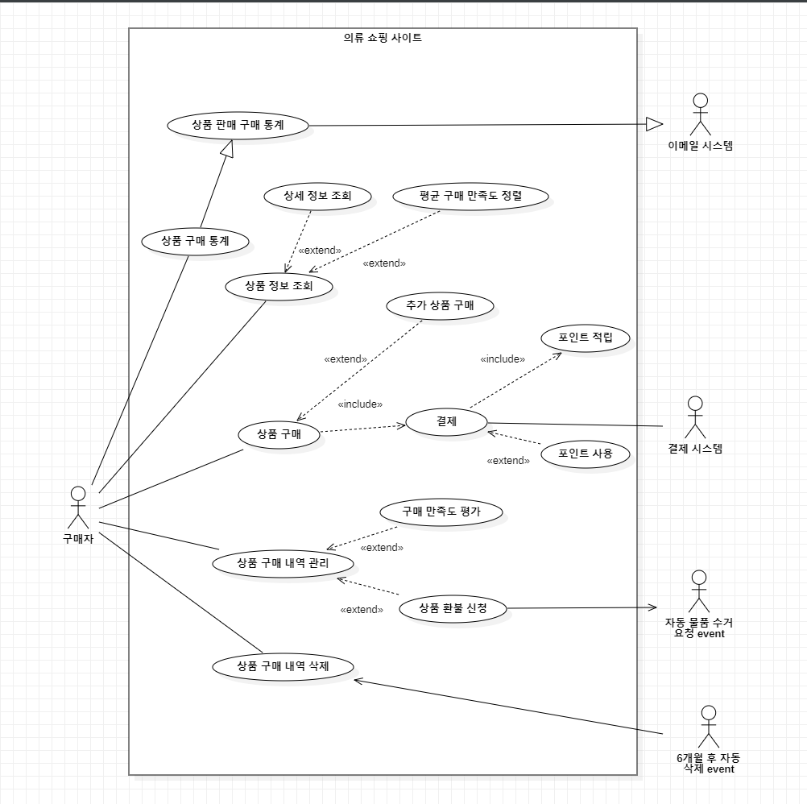
Use Case Diagram

Slide 7
Use Case Description
Use Case | Description
상품 정보 조회 | 회원이 검색조건을 선택하여 입력하면 이에 해당하는 상품 리스트를 출력한다
상세 정보 조회 | 출력된 상품 중에서 구매를 원하는 상품을 선택하면 해당 상품의 상세한 정보가 출력된다
평균 구매 만족도 정렬 | 상품 정보 조회의 디폴트 정렬 기준은 상품명의 오름차순이며 사용자가 평균 구매만족도로 변경할 수 있다
상품 구매 | 회원은 상품의 상세한 정보가 출력되어 있는 페이지에서 구매할 수 있다
추가 상품 구매 | 상품을 구매 시 추가 상품으로 등록한 물품도 선택해서 같이 구매할 수 있다
결제 | 상품 구매를 원할 시 결제가 가능하다
포인트 적립 | 구입한 금액의 1%를 포인트로 적립한다. 단, 환불이 되는 경우에는 다시 사용될 수 있도록 반환된다.
포인트 사용 | 상품 결제 시 포인트가 사용 가능하다. 단, 3000점 이상이 적립되어 있는 경우에 가능하다.
상품 구매 내역 관리 | 회원은 구매 내역을 조회할 수 있다. 이때 상품명의 오름차순으로 정렬해서 출력한다.
구매 만족도 평가 | 조회된 상품 구매 내역 중에서 하나의 상품을 선택하여 구매 만족도를 평가할 수 있다.
상품 환불 신청 | 구입하지 4주가 지나지 않은 상품의 경우 환불을 신청할 수 있다. 이 경우, 택배사에 자동으로 물품 수거 신청이 요청된다.
상품 구매 내역 삭제 | 3개월이 지난 구매 거래내역부터 임의로 삭제가 가능하며 그 이전의 거래내역은 임의로 삭제가 불가능하다. 다만, 6개월이 지나면 자동으로 삭제된다.
상품 구매 통계 | 구매자는 현재까지 구매한 모든 상품에 대한 총액 및 평균 구매만족도를 출력한다. 삭제된 구매 내역은 통계에서 제외한다. 또한 매월 말일에 모든 회원들에게 현재까지의 모든 구매 통계 정보를 이메일로 공지된다.

Slide 8
상품 조회 및 상품 구매 기능
상품 정보 조회
상품 상세 정보 조회
검색 조건
검색 내용
상품 리스트
정렬 기준
판매자 | (내용)
상품명 | (내용)
제작회사명 | (내용)
가격 | (내용)
남은 수량 | (내용)
추가 상품 | (내용)
추가 상품 가격 | (내용)
판매종료일 | (내용)
상품 (상세보기)
상품 (상세보기)
상품 (상세보기)
상품 (상세보기)
상품 (상세보기)
상품 (상세보기)
구매하기

Slide 9
추가 상품 구매 기능 / 결제 기능
결제 정보
전체 선택하기
포인트
보유 | (내용)
사용 | (내용)
추가상품
3000pt 이상부터 가능
추가상품
추가상품
결제 상세
추가상품
주문금액 | (내용)
결제금액 | (내용)
추가상품
추가상품
포인트 적립 | (내용)
구매하기
결제하기

Slide 10
상품 구매내역 관리/ 상품 구매통계 기능
구매 내역
전체 선택하기
상품명
상품 이미지 | 제작회사명 |  | 가격
 | 판매자 | 구매일
조회하기
X
구매만족도
환불하기
상품명
상품 이미지 | 제작회사명 |  | 가격
 | 판매자 | 구매일
조회하기
구매만족도
환불 불가
선택 삭제

